Slide 1

D E S A R R O L L O W E B F U L L S T A C K
Retro y Objetos
Clase 31 7/11
COM DWFS-COR8

Slide 2
D E S A R R O L L O W E B F U L L S T A C K
Orden del día
Retrospectiva de SCRUM. Basándonos en lo visto la clase pasada.
Introducción a Objetos en JS. POO.
COM DWFS-COR8

Slide 3
Objetos en Javascript
Podemos construir objetos de dos maneras
Objetos literales: podemos crear objetos sin necesidad de un constructor o instanciar una clase, para esto solo declaramos el objeto y sus propiedades.

Slide 4
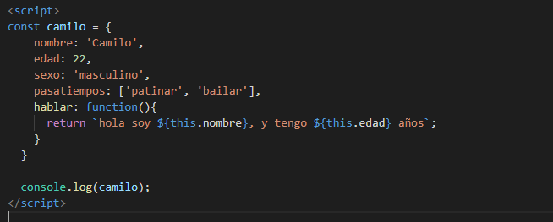
Objetos en Javascript

Slide 5
Objetos en Javascript
Objetos construidos: JavaScript es un lenguaje libre de clases, pero tenemos el keyword new, el cual nos permite crear un nuevo objeto, de esta manera podemos utilizar una función que cumpla el rol del constructor.

Slide 6
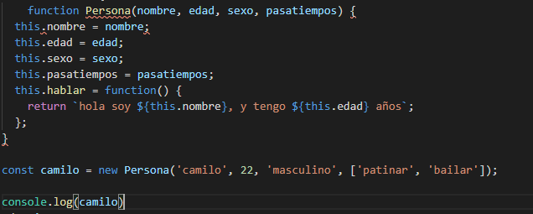
Objetos en Javascript

Slide 7
D E S A R R O L L O W E B F U L L S T A C K
POO
OOP

Slide 8
POO / OOP
Es un paradigma, modelo o estructura de programación que viene a innovar la forma de obtener resultados.
Los objetos manipulan los datos de entrada para la obtención de datos de salida específicos, donde cada objeto ofrece una funcionalidad especial.

Slide 9
POO / OOP
¿Porque dicen algunos que JS no es un lenguaje orientado a Objetos y otros si?
https://geeks.ms/etomas/2013/10/25/es-javascript-orientado-a-objetos/
http://wiki.uqbar.org/wiki/articles/prototipado-vs-clases.html
http://micaelgallego.github.io/blog/JavaScript-no-es-orientado-a-objetos/
https://medium.com/@maniakhitoccori/es-hora-de-que-hablemos-de-javascript-orientado-a-objetos-b6cec2ae0f57

Slide 10
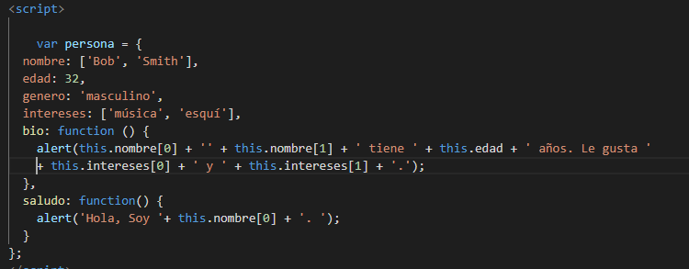
Objetos en Javascript

Slide 11
Objetos en Javascript
Actividad
Clonemos de GitHub el repositorio acamica-labs
Abrir el archivo clase31.html
Abrir la Dev Tools
Abrir VS Code

Slide 12
Objetos en Javascript
Crear un objeto llamado persona
Llamar al objeto mediante consola
Agregarle datos al objeto como edad, nombre, intereses, bio

Slide 13
Objetos en Javascript
El valor de un miembro de un objeto puede ser prácticamente cualquier cosa: en nuestro objeto persona tenemos una cadena de texto, un número, dos matrices y dos funciones. Los primeros cuatro elementos son elementos de datos y se denominan propiedades del objeto. Los dos últimos elementos son funciones que le permiten al objeto hacer algo con esos datos, y se les denomina métodos del objeto.
Este es un Objeto literal

Slide 14


¿Preguntas?

